Slide 1
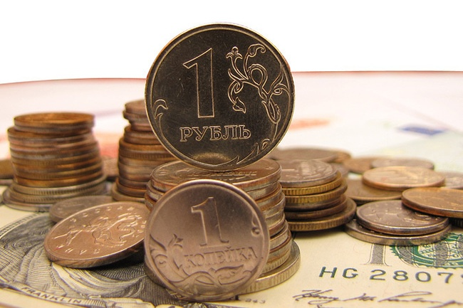
История Рубля. Как появился рубль.

Slide 2
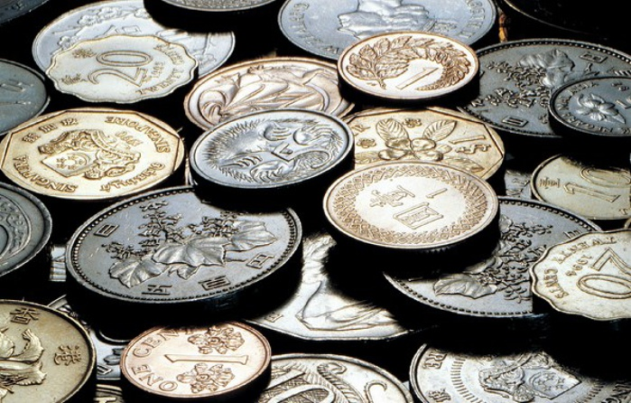
Содержание:
Происхождение понятия.
Ценность.
Этимология слова.
Первые рубли.
Изменения и реформы.
Ассигнации.
Начало XX века и царская денежная система.
Первые советские рубли.
Реформа 1961 года.
Современный Российский рубль.

Slide 3
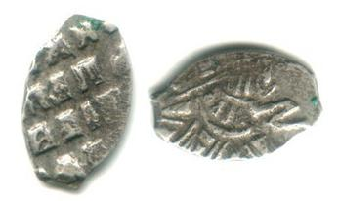
1. Происхождение понятия.
История возникновения рубля напрямую связана с историей Новгородской Земли. Первое письменное упоминание рубля датируется 1281-1299 гг. В то время множество раздробленных русских княжеств пользовалось киевской гривной в качестве денежной единицы. Можно считать, что история развития рубля является продолжением или даже «ответвлением» истории гривны.
В начале XIII века в Новгороде в ходу были 200-граммовые слитки серебра в форме палочек, которые своей продолговатой формой и весом напоминали гривну – денежную единицу Киевской Руси. Однако, в отличие от Киева, в Новгороде эти слитки называли «рубль».
История русского рубля связывает название денежной единицы с простым русским людом. Поскольку название отличается своей принадлежностью к просторечью, вероятно, что рублем стали называть слитки задолго до первого упоминания в грамотах,
именно поэтому очень сложно определить точное время происхождения рубля.

Slide 4
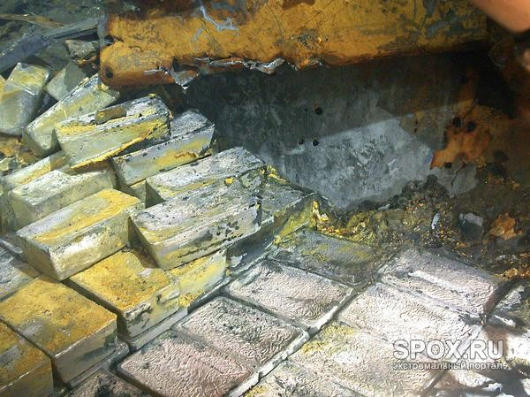
2. Ценность:
Не существует единого мнения относительно ценности первых рублей. В раздробленных княжествах пользовались серебряными слитками – гривнами или рублями, для более мелких расчетов использовались иностранные монеты, денарии и дирхемы, называемые в русском языке «куны».
Иногда 200-граммовые слитки приходилось рубить на полтины или более мелкие части, для точности расчетов. Этот факт усложняет определение точной ценности рубля, поскольку по одним данным рубль являлся аналогом гривны, а по другим – ее «обрубком», равным 100 граммам.
Вполне вероятно, что раздробленные княжества не полностью сходились в названиях денежных единиц, и рубль в Новгороде был действительно равен гривне, а рубль в Москве был вполовину меньше.
Доказано, что появившиеся позже литовские рубли были весом в 100 г.

Slide 5
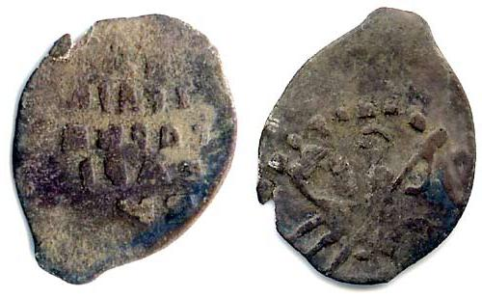
3. Этимология слова:
История рубля не обладает данными о точном происхождении термина. На сегодняшний день существует четыре основных варианта происхождения слова «рубль». Основная версия – рубль является производным слова «руб», что означает «шов». Новгородский рубль чеканился по технологии, согласно которой сначала в форму заливалась половина серебра, а затем вторая его часть, при этом в середине слитка образовывался шов. Отсюда и простонародное название слитка – рубль. Согласно второй версии корень слова происходит от глагола «рубить». В данном случае ученые рассматривают два возможных варианта. Первый – рубль был частью гривны, а точнее, ее четвертью; то есть полтина, разрубленная пополам. Второй вариант – новгородский рубль отличался от киевской гривны зарубками, уточняющими достоинство и ценность слитка серебра.
Остальные две версии предполагают заимствование термина из других языков. Возможно, слово "рубль" имеет общие корни со словом "рупия", что означает «серебро, прошедшее обработку». К тому же вероятна связь с арабским словом «четверть», которое звучит как «руб».
История рубля останавливается на первых двух версиях, поскольку историки разделяют мнение о принадлежности слова "рубль" к просторечью, что не сходится с возможностью заимствования термина.

Slide 6
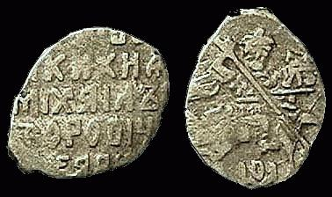
4. Первые рубли:
Использование цельных слитков серебра было крайне неудобно, но продолжалось до XIV века, когда во время правления Дмитрия Донского стали чеканиться новые мелкие монеты. Каждая монета весила чуть меньше одного грамма и называлась «деньга», являясь наследием татаро-монгольского ига. Именно с этого момента начинается история монеты «рубль». Монеты отличались формой, так как сложно было отчеканить идеальный круг, однако, вес и печать в центре монеты были одинаковыми. Дизайн печати мог отличаться в зависимости от княжества, в котором монеты были отчеканены.
Благодаря переходу к более мелким деньгам, расчеты стали намного удобнее и со временем 200-граммовые слитки вышли из обихода простого народа и стали использоваться только в оптовой торговле.
Под влиянием политической силы Новгородского и Московского княжеств, а также западнорусского Литовского княжества к XV веку рубль полностью вытеснил гривну и стал не только названием слитка, но и обывательским понятием, принятым для расчета и подсчета количества денег в хозяйстве.

Slide 7
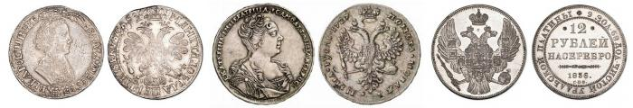
5. Изменения и реформы:
В 1534 г. в Москве началась единая денежная реформа, целью которой была унификация монет, используемых для расчетов, а также избавление внутреннего рынка от иностранной валюты, вносившей путаницу в торговлю.
Основной денежной единицей стал московский рубль, который состоял из 200 московских денег или 100 новгородских денег. Впоследствии новгородские монеты стали называться «копейками», а московские – «меченками». Эти названия связаны с печатью на обратной стороне монет. На копейке был отчеканен воин с копьем на коне, а на меченке – воин с мечем. Самой мелкой монетой считалась полушка, то есть половина меченки; зачастую это была просто монета, разрубленная или разломанная пополам
Поскольку серебряные слитки достоинством в рубль в течение XVI века полностью вышли из обихода, рубль, вплоть до середины XVI века оставался не более чем мерной единицей.

Slide 8
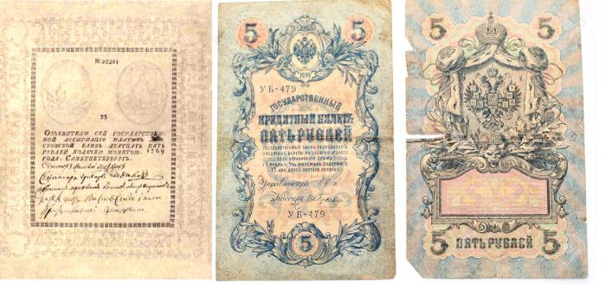
6. Ассигнации.
Первые бумажные рубли появились во время правления Екатерины II, в 1769 году. Эти ассигнации были в ходу в течение 50 лет; в это время их печать не контролировалась государством, что привело к фактическому обвалу экономики, поскольку бумажных рублей было больше, чем обеспечивающих их драгоценных металлов. В 1843 г. ассигнации были полностью выведены из использования.
Реформа 1897 г. ввела в обращение новый бумажный рубль, подкрепленный золотом. Печать рублей осуществлялась по новой технологии, предусматривающей использование нескольких цветов и различных уровней защиты. Многокрасочная орловская печать (названая так в честь Ивана Орлова) позволила избежать подделок и повысить контроль государства над выпуском количества ассигнаций.

Slide 9
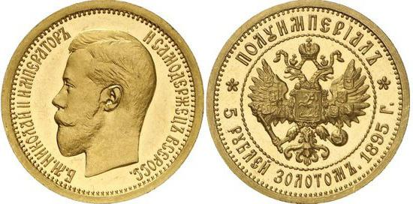
7. Начало XХ века и царская денежная система.
Период краха Российской Империи и становления Советской России принято называть «смутным временем». Неудивительно, история российского рубля в этот период считается наиболее сложной и количество официальных и неофициальных изменений валюты сложно сосчитать.
Еще во время Японской войны Империя начала испытывать недостаток денежных средств; народные недовольства, попытки переворота, а также вступление России в мировую войну фактически привели Империю к крайней нехватке денег. Из обихода исчезли все монеты, даже самые мелкие.
На практике, все то, что для отчетности называлось рублями и использовалось в торговле, не обладало даже самой малой ценностью, поскольку не было подкреплено запасом драгоценных металлов. Рублями стали называться самостоятельно отпечатанные ассигнации, винные этикетки и даже нарисованные деньги. В истории развития рубля, как и в истории страны, этот период можно считать самым нестабильным.

Slide 10
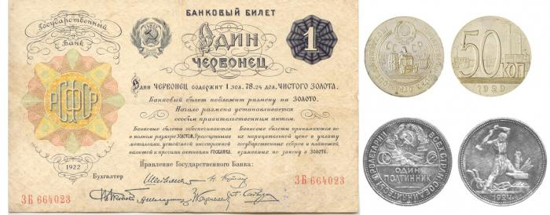
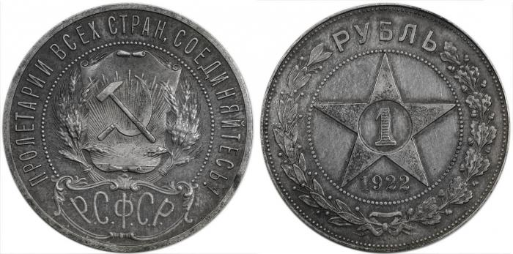
8. Первые советские рубли.
История рубля в России раннего советского периода начинается в 1923 г., когда был отчеканен первый золотой червонец, приравненный к 10 имперским рублям. На размен червонцев были выпущены монеты из серебра – серебряники. Это одни из самых редких советских монет, поскольку червонцы и серебряники использовались в основном для заграничных транзакций, на территории страны их практически не оставалось.
С 30-х гг. ХХ столетия стали появляться бумажные рубли и разменные монеты из дешевых металлических сплавов. Старания правительства привести деньги к единому формату продолжались до середины столетия, при этом внешний вид рублей и копеек менялся очень часто.

Slide 11
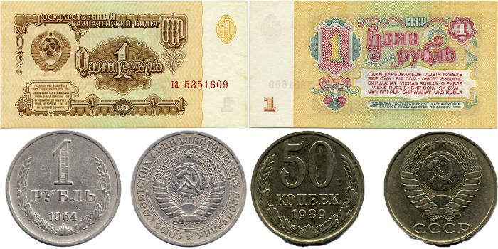
9. Реформа 1961 года:
Самая масштабная денежная реформа в истории СССР и, возможно, России в целом подготавливалась в течение 10 лет. Были выбраны материалы и ценность нового рубля, составлен единый формат и выбран единый дизайн. За несколько последующих лет в Союзе прошла полная замена всех денежных средств на новые.
Один рубль нового образца приравнивался к 10 старым рублям (первого Советского образца) и обладал золотым эквивалентом в 1 г золота. Обиходные монеты из драгоценных металлов больше не чеканились, за исключением выпуска монет, приуроченных к важным событиям или юбилейным датам.

Slide 12
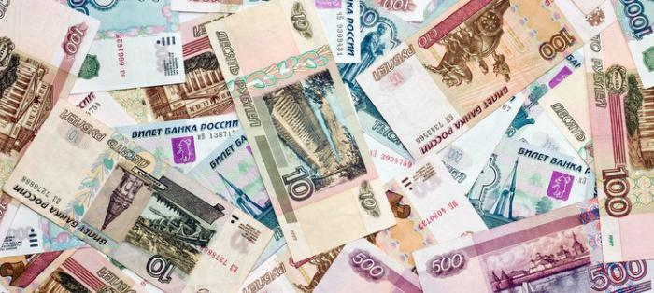
10. Современный Российский рубль:
История рубля претерпела еще один кризис в начале 90-х гг. После распада СССР старые советские рубли были в обиходе до 1993 г., когда инфляция и экономический кризис полностью подкосили национальную валюту и не позволили безболезненный переход на деньги нового формата.
Чтобы избежать увеличения инфляции в 1993 году была проведена денежная реформа и приняты к обращению новые купюры с большим количеством нулей. В 1998 году правительство Российской Федерации провело ряд денежных реформ, за которыми последовала деноминация и выпуск новых купюр, которые находятся в обращении по сей день.

